Slide 1
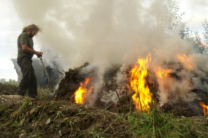
Tervanpoltto
Tervanpoltto lisääntyi laivojen rakennuksen myötä
1800 luvun lopulla tervakauppa alkoi hiipua Suomessa puulaivojen rakentamisen vähennettyä
Tervanpoltossa käytetään tervahautaa eli kuoppaa, joka on kaivettu maahan ja se täytettiin pihkaisilla puilla ennen tervan polttamista

Slide 2
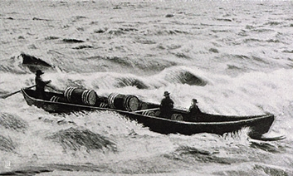
Tervanpolton historia
tervanpoltto oli 1600 luvun alkupuolelta asti tuottoisa elinkeino
Suomen suuria tervakeskuksia oli Turku, Viipuri ja Pohjanmaan rannikkokaupungit
Tervanpoltto väheni Suomessa Suurvaltasotien seurauksena vuosien 1770-1780 välisenä aikana

